Slide 1
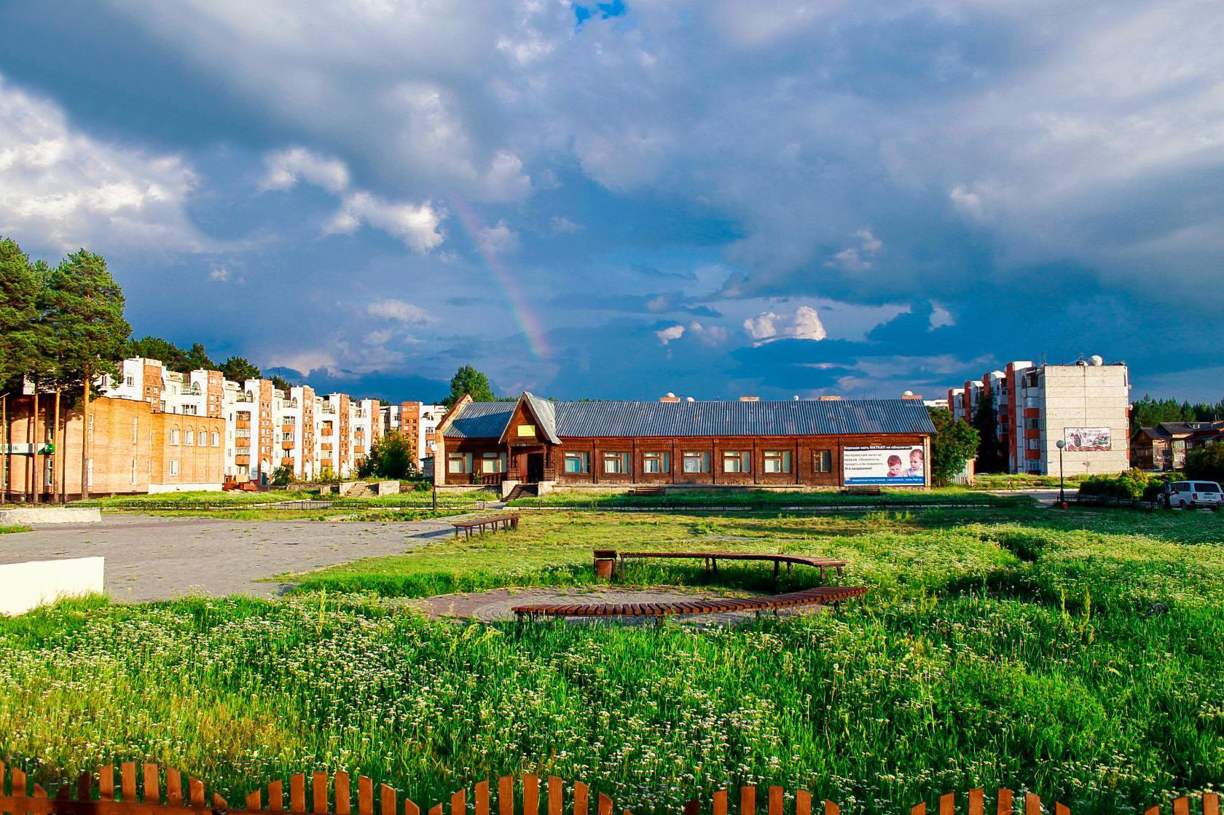
Муниципальное образование «Город Кедровый»
Бюджет
муниципального образования «Город Кедровый»
на 2019 год
и плановый период 2020-2021 годы

Slide 2
Уважаемые жители муниципального образования «Город Кедровый»!
Сегодня большое внимание уделяется теме ин-
формационной открытости, и прежде всего в
сфере бюджетной политики. «Бюджет для граж-
дан» нацелен на получение обратной связи от
граждан, которым интересны современные
проблемы муниципальных финансов.
В настоящем выпуске вы сможете ознакомиться
с основными целями, задачами и приоритетными
направлениями бюджетной политики, ключевы-
ми параметрами бюджета города Кедрового на
2019 - 2021 годы. Более подробно изложены
источники доходов, основные направления расхо-
дования средств бюджета по отраслям экономики и социальной сферы, программными направлениями расходов, состояние муниципального долга города Кедрового на 2019 год. Надеюсь, что представление бюджета города Кедрового в понятной для жителей форме позволит нам сообща принимать взвешенные решения по важнейшим вопросам жизни нашего муниципального образования.
Мэр города Кедрового Н.А. Соловьева

Slide 3
Основные понятия:
Бюджет – это смета доходов и расходов на определённый срок (в данном случае представлен проект бюджета на очередной финансовый 2019 год и плановый период 2020-2021 годы).
Доходы – это безвозмездные и безвозвратные поступления денежных средств.
Расходы – это денежные средства, направленные на финансовое обеспечение задач и функций местного самоуправления.
Дефицит – превышение расходов бюджета над его доходами. При возникновении дефицита существует необходимость его покрытия за счет внутренних, либо внешних источников финансирования (привлечение кредитов, использование имеющихся накоплений, остатков).
Профицит – превышение доходов бюджета над расходами. При возникновении профицита существует необходимость его использования (погашение кредитов, накопление резервов, остатков).
Сбалансированность бюджета – один из основополагающих принципов формирования и исполнения бюджета, состоящий в количественном соответствии (равновесии) бюджетных расходов источникам их финансирования (Доходы = Расходы).

Slide 4
Основные понятия:
Межбюджетные отношения - взаимодействие между органами государственной власти Российской Федерации, органами государственной власти регионов РФ и органами местного самоуправления, заключенные в формировании и исполнении соответствующих бюджетов.
Бюджет Томской области
Субсидии
Субвенции
Иные межбюджетные трансферты
Дотации
Бюджет Муниципального образования «Город Кедровый»
Безвозмездная передача средств на определённые цели. Если выделенные деньги были израсходованы на что-то другое, то субсидия подлежит возврату. Субсидия может выделяться на условиях долевого финансирования.
Вид денежного пособия местным органам власти со стороны государства, которое выдается на определённый срок на конкретные цели. В случае нарушения условий предоставления субвенция подлежит возврату.
Предоставляются на решение вопросов местного значения, не требующих софинансирования
Бюджетные средства, предоставляемые бюджету города Кедрового на безвозмездной и безвозвратной основах для покрытия текущих расходов

Slide 5
Структура местного бюджета
Местный бюджет
Доходы
Расходы
Налоговые
Собственные налоговые доходы от местных налогов и сборов, определенные налоговым законодательством Российской Федерации.
Неналоговые
Собственные доходы, включающие в себя:
Безвозмездные поступления
Поступления из областного бюджета межбюджетных трансфертов виде дотаций, субсидий, субвенции и иных межбюджетных трансфертов, а также безвозмездные поступления от физических и юридических лиц, в том числе добровольные пожертвования.
Доходы от использования и продажи имущества;
Платные услуги от бюджетных учреждений;
Штрафы за нарушения законодательства;
Иные неналоговые доходы.
Текущие расходы
Расходы на решение вопросов местного значения;
Расходы капитального характера
Расходы на исполнение отдельных государственных полномочий

Slide 6
Основные параметры бюджета
 | Доходы | Расходы | Дефицит (-) Профицит (+)
2015 | 147 645,15 | 150 038,79 | - 2 393,64
2016 | 149 571,35 | 146 519,83 | 3 051,53
2017 | 167 394,37 | 163 477,11 | 3 917,26
2018 | 182 167,52 | 185 726,73 | 3 559,21
2019 | 143 315,87 | 143 315,87 | 0,00
2020 | 115 345,18 | 115 345,18 | 0,00
2021 | 116 856,62 | 116 856,62 | 0,00

Slide 7
Основные направления налоговой политики
Налоговая политика в муниципальном образовании «Город Кедровый» выстраивается с учетом реализации изменений федерального законодательства, областного законодательства, муниципальной правовой базы города Кедрового.
Основными направлениями налоговой политики являются:
1. Организация работы по увеличению поступлений налоговых доходов бюджета города Кедрового:
- реализация мер, направленных на вовлечение граждан в предпринимательскую деятельность;
- сокращение неформальной занятости;
- контроль за постановкой на налоговый учет всех действующих на территории городского округа юридических лиц, в соответствии с действующим законодательством.
2. Проведение взвешенной политики в области предоставления налоговых льгот по местным налогам в бюджет города Кедрового. С этой целью необходимо сохранить практику инвентаризации действующих налоговых льгот по местным налогам, предоставленных решениями Думы города Кедрового, и оценки их эффективности.
3. Реализация мер, направленных на своевременное и полное поступления налоговых доходов в бюджет города Кедрового:
- мониторинг налоговых поступлений;
- мониторинг налоговых поступлений от крупнейших налогоплательщиков;
- мониторинг собираемости налогов в бюджет города Кедрового;
- мониторинг результатов проводимой работы по невыясненным поступлениям.

Slide 8
Структура доходов
119 099,7 т. р.
8 978,71 т. р.
15 237,46 т. р.

Slide 9
Динамика доходов

Slide 10
Основные направления бюджетной политики:
Конечная цель проведения бюджетной политики муниципального образования «Город Кедровый» – повышение качества жизни населения муниципального образования в условиях сбалансированного бюджета.
Основными направлениями бюджетной политики являются повышение эффективности и результативности бюджетных расходов и переориентация бюджетных ассигнований в рамках существующих бюджетных ограничений на реализацию приоритетных направлений политики.
Основными задачами ближайших лет по повышению эффективности бюджетных расходов являются:
- повышение эффективности и результативности имеющихся инструментов программно-целевого управления и бюджетирования;
- создание условий для повышения качества предоставления муниципальных услуг;
- совершенствование процедур предварительного и последующего контроля;
- обеспечение широкого вовлечения граждан в процедуры обсуждения и принятия конкретных бюджетных решений, общественного контроля их эффективности и результативности.

Slide 11
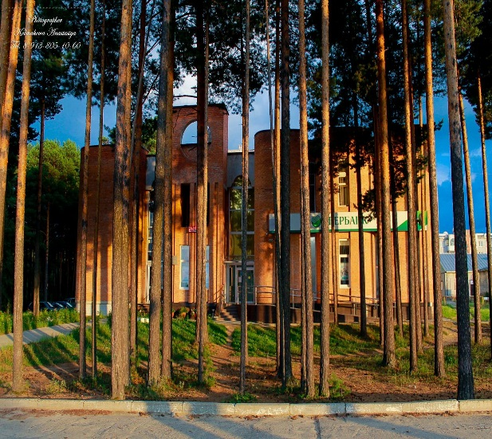
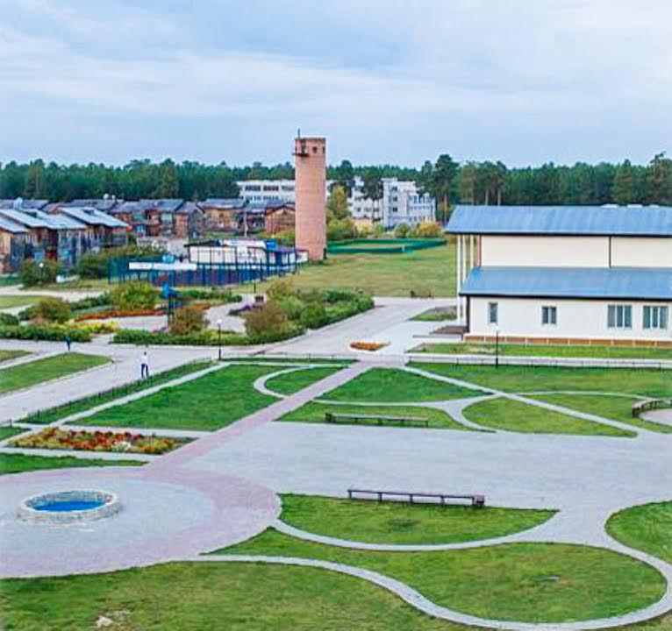
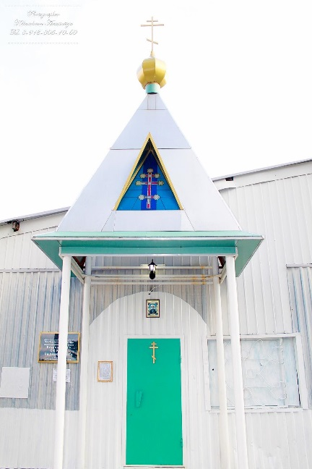
Показатели социально-экономического развития за 2015-2021 годы

Slide 12
Программный бюджет
Распоряжением администрации от 14.11.2018 № 527 утвержден перечень муниципальных программ, подлежащих к реализации в 2019 году. Их 12, в том числе:
142 716,57 тыс.руб.
99,6% годового плана по расходам
80 960,59 тыс.руб.
Социальной направленности
6 муниципальных программ
17 683,75 тыс. руб.
На поддержку отраслей экономики
2 муниципальных программы
992,42 тыс. руб.
На обеспечение безопасных условий жизнедеятельности
2 муниципальных программы
43 079,81 тыс.руб.
Общего характера
2 муниципальных программы
599,30 тыс.руб. непрограммное направление расходов

Slide 13
Муниципальные программы социальной направленности
«Развитие образования, воспитание и организация отдыха детей в каникулярное время» - 68 202,19 тыс.руб.
«Развитие физической культуры, спорта и формирование здорового образа жизни населения на территории муниципального образования «Город Кедровый» -
3 009,40 тыс. руб.
«Развитие культуры муниципального образования «Город Кедровый» -
9 349,00 тыс. руб.

Slide 14
Муниципальные программы социальной направленности
«Обеспечение жильем молодых семей на территории муниципального образования
«Город Кедровый»
«Доступная среда на территории муниципального образования «Город Кедровый»
«Формирование современной городской среды муниципального образования «Город Кедровый» - 400,00 тыс.руб.

Slide 15
Муниципальные программы направленные на обеспечение безопасности жизнедеятельности
«Безопасность муниципального образования «Город Кедровый» - 972,42 тыс.руб.
«Непрерывное экологическое образование и просвещение населения муниципального образования «Город Кедровый» - 20,00 тыс.руб.
Муниципальные программы общего характера
«Повышение энергетической эффективности на территории муниципального образования «Город Кедровый» - 112,98 тыс.руб.
«Муниципальное управление в муниципальном образовании «Город Кедровый» -
42 966,83 тыс.руб.

Slide 16
Муниципальные программы направленные на поддержку отраслей экономики
«Муниципальное хозяйство муниципального образования «Город Кедровый» - 17 675,25 тыс. руб.
«Создание условий для развития предпринимательства на территории муниципального образования «Город Кедровый» - 8,50 тыс.руб.
С муниципальными программами (цели, задачи, мероприятия, индикаторы, ожидаемые результаты) и итогами их реализации можно ознакомиться на официальном сайте Администрации города Кедрового в сети Интернет www.kedradm.tomsk.ru в разделе «Муниципальные программы».

Slide 17
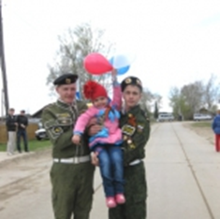
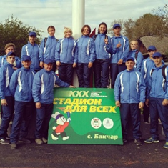
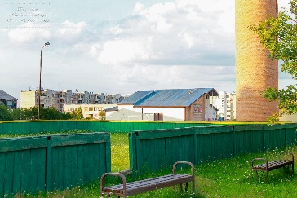
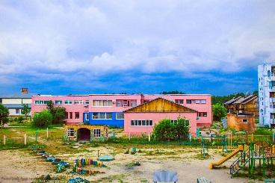
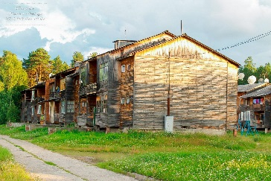
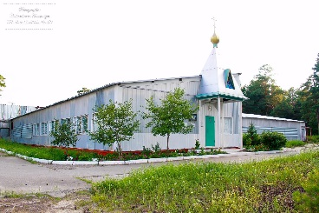
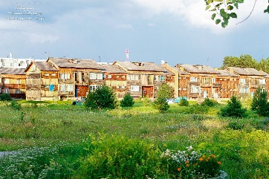
Структура расходов по отраслям экономики
Направление расходов | 2019 | 2020 | 2021
Общегосударственные расходы | 40 315,08 | 35 018,55 | 34 962,15
Национальная безопасность и правоохранительная деятельность | 269,19 | 250,00 | 250,00
Национальная экономика | 11 406,72 | 3 529,66 | 4852,66
Жилищно-коммунальное хозяйство | 4 159,98 | 602,83 | 602,83
Охрана окружающей среды | 254,60 | 0,00 | 0,00
Образование | 69 277,13 | 60 646,01 | 60 840,24
Культура, кинематография | 9 373,98 | 8 980,32 | 8 980,32
Социальная политика | 4 018,00 | 4 019,30 | 4 020,40
Физическая культура и спорт | 3 034,40 | 1 615,00 | 1 615,00
Средства массовой информации | 822,08 | 383,32 | 383,32
Итого: | 143 315,87 | 115 345,18 | 116 856,62

Slide 18
Общегосударственные вопросы
По данному разделу предусмотрены средства на: 1. Обеспечение деятельности:
Мэра;
Думы;
Контрольно-счетного органа - ревизионной комиссии;
Администрации;
Единой диспетчерской службы;
Отдела финансов и экономики;
МУ «Централизованная бухгалтерия»
2. Формирование резервных фондов;
3. Организация специальных событий и организационно-представительских мероприятий;
4. Обеспечение подготовки и проведения протокольных мероприятий;
5. Приобретение и сопровождение программных продуктов в сфере информационных технологий, функционирование официального сайта администрации;
6. Оформление прав собственности на объекты недвижимости (оценка, межевание земель, изготовление паспортов и др.);
7. Оплата коммунальных услуг за свободные площади;
8. Выплаты членских взносов в Ассоциацию "Совет муниципальных образований"
9. Другие расходы

Slide 19
Общегосударственные вопросы
Финансирование осуществляется в рамках 5 муниципальных программ
Безопасность муниципального образования «Город Кедровый»
Муниципальное хозяйство муниципального образования «Город Кедровый»
Повышение энергетической эффективности на территории муниципального образования «Город Кедровый»
Муниципальное управление в муниципальном образовании «Город Кедровый»
Непрерывное экологическое образование и просвещение населения муниципального образования «Город Кедровый»
Структура расходов на 2019 год
0100 Общегосударственные вопросы
40 315,08 т.р.
0111
Резервные фонды
309,30 т.р.
0113
Другие общегосударственные вопросы
10 605,13 т.р.
0106
Деятельность фин. органов и органов фин. Надзора
4 584,25 т.р.
0102, 0103, 0104 Функционирование местных администраций
24 816,40 т.р.
по источникам финансирования
по подразделам

Slide 20
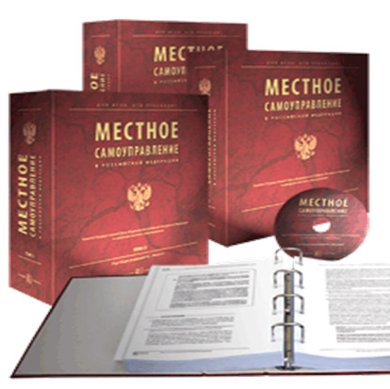
Общегосударственные вопросы
На территории муниципального образования осуществляются отдельные государственные полномочия:
- по регулированию тарифов на перевозки пассажиров и багажа всеми видами общественного транспорта в городском, пригородном и междугородном сообщении (кроме железнодорожного транспорта) по городским, пригородным и междугородным муниципальным маршрутам;
- по регистрации коллективных договоров;
по организации и осуществлению деятельности по
опеке и попечительству;
по созданию и обеспечению деятельности комиссий
по делам несовершеннолетних и защите их прав;
по регистрации и учету граждан, имеющих право на
получение социальных выплат для приобретения жилья
в связи с переселением из районов Крайнего Севера и
приравненных к ним местностей;
- по созданию и обеспечению деятельности административных комиссий в Томской области.
На исполнение государственных полномочий из областного бюджета предоставляются субвенции

Slide 21
Общегосударственные вопросы
Штатная численность:
- работников органов местного самоуправления - 42 ед., в том числе муниципальных служащих и муниципальных должностей - 31 ед., из них по переданным полномочиям - 6 ед.;
- казенных учреждений – 6 ед.
Структура расходов по полномочиям

Slide 22
Национальная безопасность и правоохранительная деятельность
Защита населения и территории от чрезвычайных ситуаций природного и техногенного характера, гражданская оборона -150,00 тыс.руб.
Другие вопросы в области национальной безопасности и правоохранительной деятельности – 253,17 тыс.руб.
4,45 тыс.руб. Ежегодное проведение мероприятий по выявлению мест дикорастущей конопли и её уничтожение
89,12 тыс.руб. Устройство и содержание защитных полос между населенным пунктом и лесным массивом
150,00 тыс.руб. Фонд для предупреждения и ликвидации чрезвычайных ситуаций
20,62 тыс.руб. Ремонт и устройство ограждения образовательных учреждений, помещений водозабора для населения
5,00 тыс.руб. Обеспечение деятельности добровольной пожарной дружины при тушении пожаров

Slide 23
Национальная экономика
Финансирование осуществляется в рамках 4 муниципальных программ:
Создание условий для развития предпринимательства на территории муниципального образования «Город Кедровый»
Безопасность муниципального образования "Город Кедровый«
Муниципальное хозяйство муниципального образования «Город Кедровый»
Муниципальное управление в муниципальном образовании «Город Кедровый»
Структура расходов по подразделам
Национальная экономика
Сельское хозяйство и рыболовство
287,0
Транспорт
1 189,66
Дорожное хозяйство (дорожные фонды)
9 921,56

Slide 24
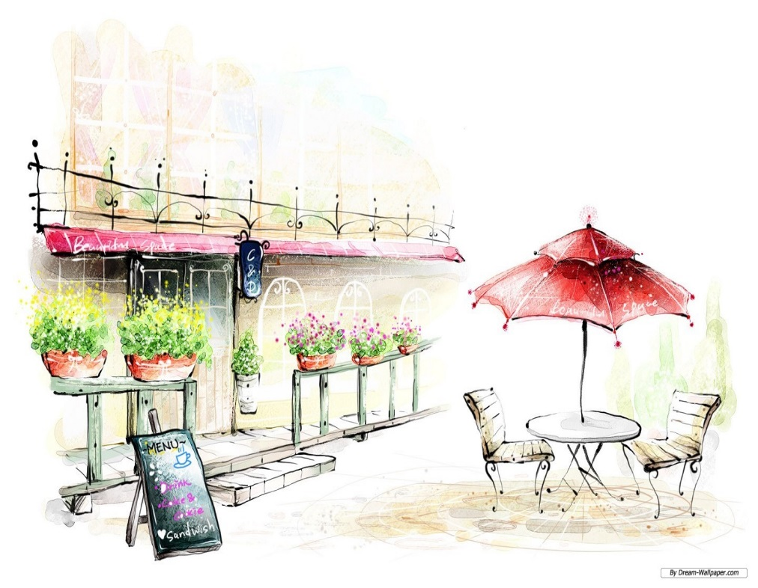
Жилищно-коммунальное хозяйство
Финансирование осуществляется в рамках двух муниципальных программ:
1. Муниципальное хозяйство муниципального образования «Город Кедровый»;
2. Формирование современной городской среды муниципального образования «Город Кедровый»
Структура расходов по подразделам
Жилищное хозяйство:
244,37 т.р. - содержание муниципального жилищного фонда;
446,80 т.р. - капитальный ремонт муниципального жилого фонда;
4,80 т.р. - создание условий для управления многоквартирными домами
Коммунальное хозяйство:
136,87 т.р. - капитальный ремонт коммунальной инфраструктуры;
373,82т.р. - модернизация коммунальной инфраструктуры;
172,00 т.р. - капитальный ремонт колодцев в сельских населенных пунктах
411,30 т.р. – проведение капитального ремонта объектов коммунальной инфраструктуры в целях подготовки хозяйственного комплекса города Кедрового к безаварийному прохождению отопительного сезона
Коммунальное хозяйство
1 093,99 тыс.руб
Жилищное хозяйство 695,97тыс.руб
Благоустройство
2 370,02 тыс.руб
4 159,98 тыс.руб
Благоустройство:
290,00 т.р. - содержание сетей уличного освещения;
264,18 т.р. - озеленение территории;
810,84 т.р. - содержание объектов благоустройства;
605,00 т.р. - содержание мест захоронения;
400,00 т.р. – благоустройство дворовых территорий

Slide 25
Охрана окружающей среды
Охрана объектов растительного и животного мира и среды их обитания
Финансирование осуществляется в рамках муниципальной программы «Муниципальное хозяйство муниципального образования «Город Кедровый».
По данному подразделу предусмотрены ассигнования:
54,60 т.р. на ликвидацию несанкционированных свалок;
200,00 т.р. на обустройство и содержание полигонов ТБО
Образование
Финансирование осуществляется в рамках пяти муниципальных программ:
Развитие образования, воспитание и организация отдыха детей в каникулярное время;
Безопасность муниципального образования «Город Кедровый»;
Муниципальное хозяйство муниципального образования «Город Кедровый»;
Развитие культуры муниципального образования «Город Кедровый»;
Муниципальное управление в муниципальном образовании «Город Кедровый»
В муниципальном образовании «Город Кедровый» 5 образовательных организаций:
3 бюджетных: МБОУ СОШ № 1 г. Кедрового;
МБДОУ детский сад № 1 «Родничок»;
МБОУ ДО «ДШИ» города Кедрового;
1 автономное: МАОУ Пудинская СОШ;
1 казенное: Отдел образования администрации муниципального образования «Город Кедровый».

Slide 26
Образование
Структура расходов на образование
По направлениям расходования
13 818,86 т.р. Дошкольное
48 371,95т.р. Общее
3 329,86 т.р. Другие вопросы
439,99 т.р. Молодежная политика
3 316,47 т.р. Дополнительное
69 277,13 т.р.
В Томской области разработаны и реализуются
Планы мероприятий «дорожные карты» по измене-
ниям в отраслях социальной сферы, направленным
на повышение эффективности и качества услуг на-
селению Томской области, в том числе достижением
целевых показателей по параметрам заработной платы
специалистов, определенных указами Президента Российской Федерации от 07.05.2012 N 597 "О мероприятиях по реализации государственной социальной политики" . Из областного бюджета предоставляются на эти цели межбюджетные трансферты

Slide 27
Образование
Дошкольное образование
МБДОУ детский сад № 1 «Родничок»
Штатная численность работников - 35 ед., из них педагогических
работников - 15 ед., в том числе воспитатели – 10 ед.
Численность воспитанников – 133 чел.,
в том числе ясельного возраста - 27 чел.
Средняя заработная плата (согласно «дорожной карты»)
педагогических работников - 40 902,00руб.
Дополнительное образование
МБОУ ДО «ДШИ» г.Кедрового
Штатная численность работников - 10 ед.,
из них педагогических работников - 7 ед.
Численность обучающихся - 147 чел., в том числе
дети дошкольного возраста 25 чел.
Средняя заработная плата (согласно «дорожной карты»)
педагогических работников – 59 270,70 руб.

Slide 28
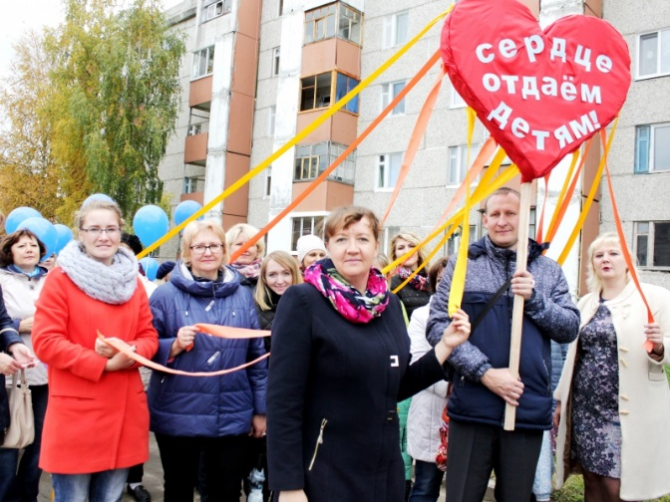
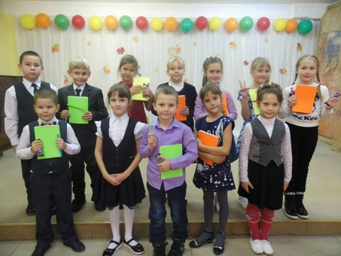
Образование
Общее образование
МАОУ Пудинская СОШ
Штатная численность работников - 46,28 ед.,
из них педагогических работников - 25,98 ед.,
в том числе воспитатели – 2 ед.
Численность обучающихся – 145 чел., в том числе в предшкольных группах – 41 чел.
Средняя заработная плата (согласно «дорожной карты»)
педагогических работников - 45 290,30 руб.
МБОУ СОШ № 1 г.Кедрового
Штатная численность работников - 46,28 ед.,
из них педагогических работников - 25,98 ед.,
в том числе воспитатели – 2 ед.
Численность обучающихся – 145 чел., в том числе в предшкольных группах – 41 чел.
Средняя заработная плата (согласно «дорожной карты»)
педагогических работников - 45 290,30 руб.

Slide 29
Культура, кинематография
Финансирование осуществляется в рамках 3 муниципальных программ:
- Развитие культуры муниципального образования «Город Кедровый»;
Безопасность муниципального образования «Город Кедровый»;
Муниципальное хозяйство муниципального образования «Город Кедровый».
В муниципальном образовании 2 учреждения культуры:
Муниципальное учреждение «Централизованная библиотечная система», в том числе: Библиотека-филиал с. Пудино и Центральная библиотека г. Кедрового;
Муниципальное учреждение «Культура», в том числе: Дом культуры с. Пудино, Дом культуры г. Кедрового, аппарат управления.
Планируемые расходы тыс. руб.

Slide 30
Социальная политика
Финансирование осуществляется в рамках двух муниципальных программ:
Муниципальное хозяйство муниципального образования «Город Кедровый»;
Муниципальное управление в муниципальном образовании «Город Кедровый».
Структура расходов (2019 г):
по подразделам
По источникам финансирования
Социальное обеспечение населения
450,00 т.р.
Охрана семьи и детства
3 568,00 т.р.
Социальная политика

Slide 31
Социальная политика
Социальное обеспечение населения - 450,00 тыс.руб.
По данному подразделу предусмотрены средства областного и местного бюджетов ( в равных долях) на оказание помощи в ремонте и (или) переустройстве жилых помещений граждан, из числа: участников и инвалидов Великой Отечественной войны 1941 - 1945 годов, тружеников тыла военных лет, лиц, награжденных знаком "Жителю блокадного Ленинграда«, бывших несовершеннолетних узников концлагерей, вдов погибших (умерших) участников Великой Отечественной войны 1941 - 1945 годов, не вступивших в повторный брак.
Охрана семьи и детства – 3 568,00 тыс.руб.
в том числе:
594,20 тыс.руб. - предоставление жилых помещений детям-сиротам и детям, оставшимся без попечения родителей, лицам из их числа по договорам найма специализированных жилых помещений;
2 973,80 тыс.руб. - содержание приёмных семей, включающее в себя денежные средства приёмным семьям на содержание детей и ежемесячную выплату вознаграждения, причитающегося приёмным родителям.

Slide 32
Физическая культура и спорт
Финансирование осуществляется в рамках 2 муниципальных программ:
Развитие физической культуры, спорта и формирования здорового образа жизни населения на территории муниципального образования «Город Кедровый»
Безопасность муниципального образования «Город Кедровый»
Полномочия по обеспечению развития физкультуры и спорта в муниципальном образовании «Город Кедровый» исполняет МУ «Культура». В структуре имеется спортивный центр (тренажерный зал , лыжная база).

Slide 33
Физическая культура и спорт
Физическая культура – 1 386,47 тыс.руб.
По данному подразделу предусмотрены средства на обеспечение условий для развития физической культуры и массового спорта (областной бюджет), в том числе: оплата труда инструкторов (2 шт. ед.) по физической культуре и спорту.
Спорт высших достижений – 105,02 тыс.руб.
Обеспечение участия спортивных сборных команд муниципальных районов и городских округов Томской области в официальных региональных спортивных, физкультурных мероприятиях, проводимых на территории Томской области, за исключением спортивных сборных команд муниципального образования «Город Томск», муниципального образования «Городской округ - закрытое административно-территориальное образование Северск Томской области», муниципального образования «Томский район».
Другие вопросы в области
физической культуры и спорта – 1 152,91 тыс.руб.
- 859,95 тыс.руб. - обеспечение деятельности МУ «Культура» в области физической культуры и спорта (2 штатных единицы);
- 268,07 тыс.руб. - содержание объектов физической культуры и спорта для оказания услуг населению;
- 25,00 тыс.руб. - мероприятия предусмотренные программой «Безопасность муниципального образования «Город Кедровый».

Slide 34
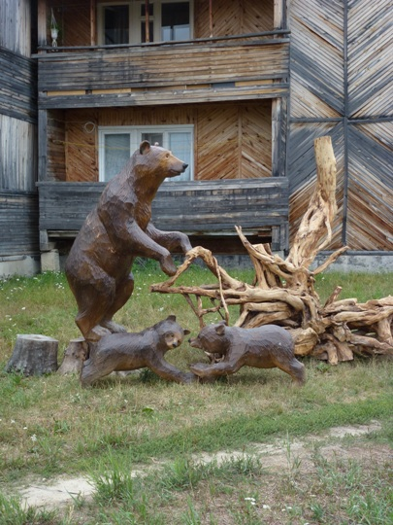
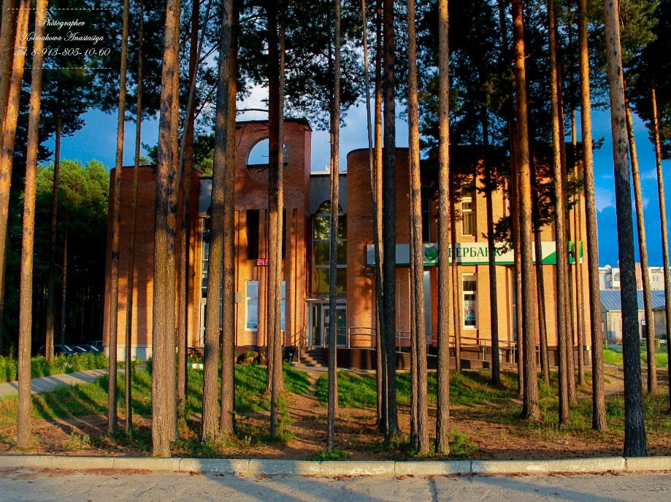
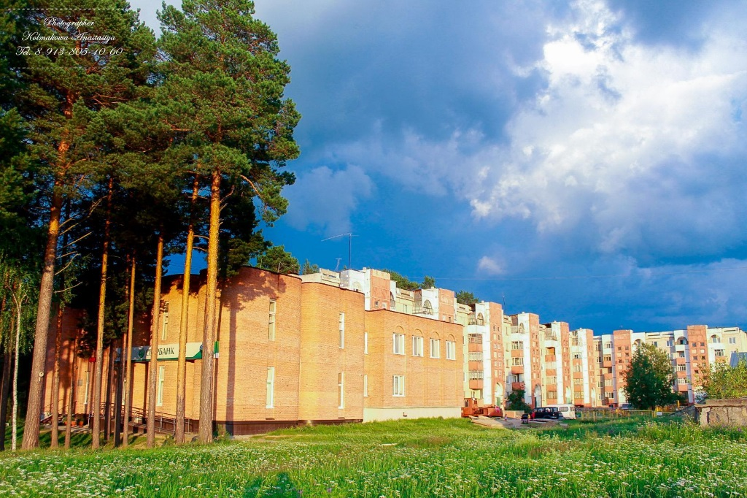
Средства массовой информации
Другие вопросы в области средств массовой информации
Финансирование осуществляется в рамках 2 муниципальных программ:
- Муниципальное управление в муниципальном образовании «Город Кедровый»
- Безопасность муниципального образования «Город Кедровый»
По данному подразделу предусмотрены средства на обеспечение деятельности
Редакции газеты «В краю кедровом».
Полномочия по обеспечению деятельности Редакции газеты «В краю кедровом» в муниципальном образовании «Город Кедровый» исполняет МУ «Культура». Штатным расписанием предусмотрена 1 штатная единица редактора газеты. Сумма планируемых средств на обеспечение деятельности редакции газеты «В краю Кедровом» на 2019 год составляет 822,08 тыс. руб.

Slide 35
Настоящий выпуск подготовлен
отделом финансов и экономики администрации муниципального образования «Город Кедровый»
КОНТАКТНАЯ ИНФОРМАЦИЯ
Отдел финансов и экономики администрации муниципального образования «Город Кедровый»:
Руководитель - Барвенко Ольга Сергеевна
ИНН/КПП: 7023000514/702301001
Адрес: 636615,Томская область, г. Кедровый, дом 39/1
E-mail: kedroviy@findep.org
Факс: 8 (38-250) 35-096
Телефоны:
руководителя - 8(38-250) 35-156;
специалистов отдела - 8(38-250) 35-516, 8(38-250) 35-733
ПОЛЕЗНЫЕ ССЫЛКИ
Министерство финансов Российской Федерации http://www.minfin.ru
Департамент финансов Томской области http://www.findep.org Проект «Ваши личные финансы» http://vlfin.ru
Спасибо за внимание!

